Slide 1


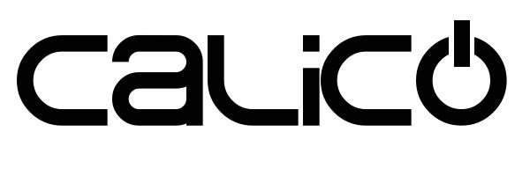
We love Python
Realização Apoio

Slide 2
Aula 1
Variáveis
Tipos primitivos
print/input
Operadores e Operandos
Funções
Indentação
Estruturas de controle
Estruturas de repeticão

Slide 3
Variáveis (programação)
É um objeto (uma posição, frequentemente localizada na memória)
Capaz de reter e representar um valor ou expressão.
Em tempo de execução, elas são associadas a "nomes"
“Região de memória (do computador) previamente identificada cuja finalidade é armazenar os dados ou informações de um programa por um determinado espaço de tempo”.
Memória → Armário com várias divisões → Endereço

Slide 4
Variáveis
Não precisam ser previamente declaradas
Precisam ser iniciadas
Tem que começar com uma letra (sem espaços)
Não podem ser palavras reservadas
Case sensitive

Slide 5
Palavras reservadas do Python
and def exec if not return
assert del finally import or try
break elif for in pass while
class else from is print yield
continue except global lambda raise

Slide 6
Tipos Primitivos
Categorias de dados processados de forma semelhante.
Int != Float != Long != Complex =! Boolean != String
Inteiros - Precisão fixa | int | 1 7895 -1546 -7
Racionais - Precisão variável | float | 1.0 -19000.000005 15e-5
Racionais - Precisão variável | long | 1L 10000L -99999999L
Números complexos | complex | 1+1j 20j 1000+100j
Lógico | bool | True False (expressões)
Palavras e textos | string | “a” “We Love Python” “CALICO”

Slide 7
Entrada e saída de dados
Explicação de print() e input()
Escrever no console:
    print
Solicitar um entrada de dados:
    input

Slide 8
Operadores e Operandos
Operadores são símbolos especiais que representam computações como adição e multiplicação.
Os valores que o operador usa são chamados operandos.

Slide 9
Operadores e Operandos
Matemáticos
Soma | +
Subtração | -
Multiplicação | *
Divisão | / %
Potenciação | **
Quando mais de um operador aparece em uma expressão, a ordem de avaliação depende das regras de precedência.

Slide 10
Operadores e Operandos
Condição e Lógicos
Comparações | !== == < <= >= >
Negação lógica | not
E lógico | and
OU lógico | or
Quando mais de um operador aparece em uma expressão, a ordem de avaliação depende das regras de precedência.

Slide 11
Funções

Slide 12
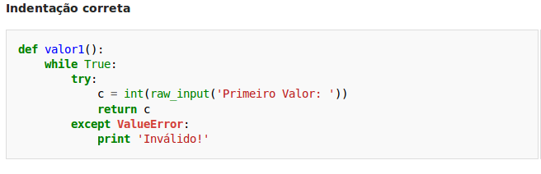
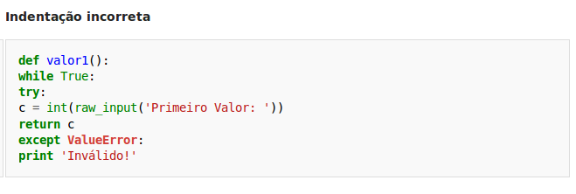
Identação

Slide 13
Estruturas de Controle

Slide 14
Estruturas de Repetição

